Slide 1
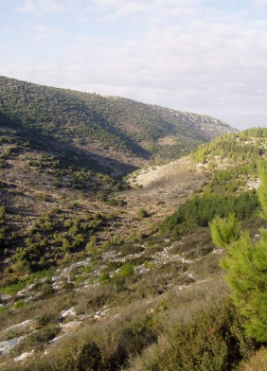
"שביל גילעד" יוזמה קהילתית סביבתית

Slide 2
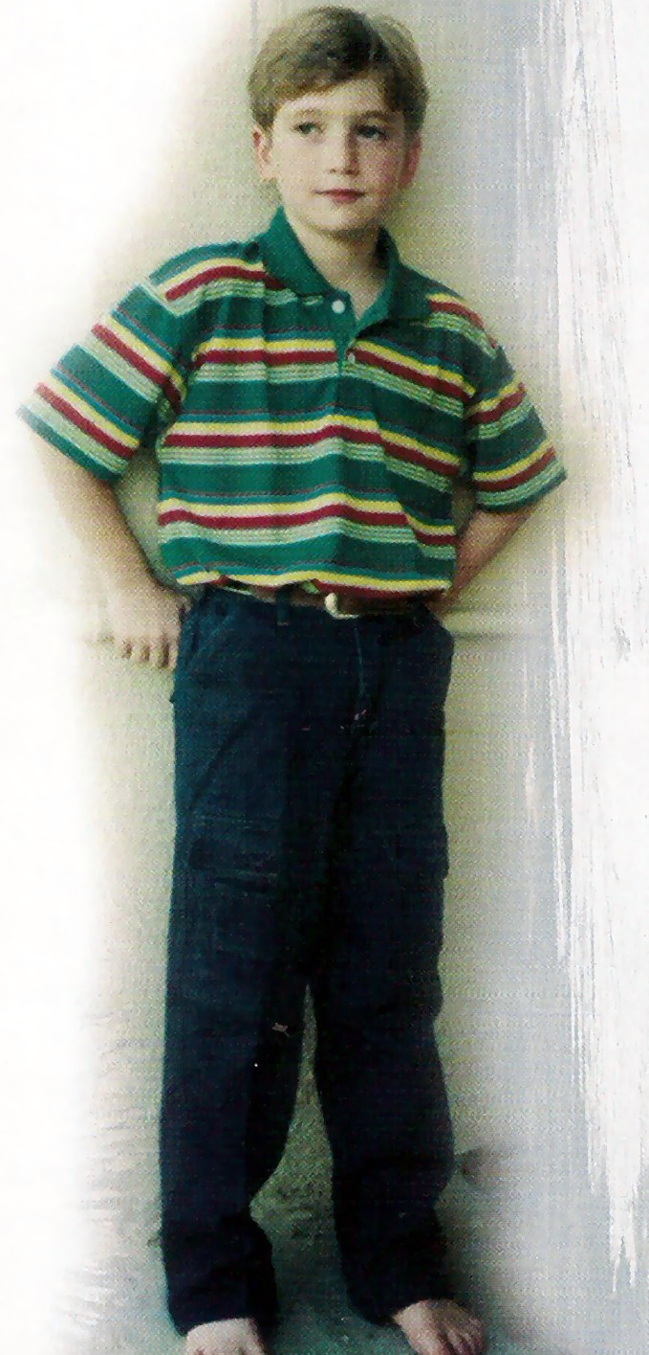
רקע כללי
"שביל גילעד" הוא מסלול הליכה המחבר בין "גן אירית" ל"גן הנופלים" המוקדש לזכרו של גילעד ניב ז"ל, שנלקח מאיתנו בטרם עת בפיגוע טרור בסיני יחד עם אחיו בן ה -3 ליאור ואימו. 7.10.04 כ"ג בתשרי תשס"ה.
גילעד ז"ל היה בין התלמידים אשר החלו בפריצת השביל. עם מותו החליטו חבריו להנציח את זכרו ב"שביל- גילעד". בדרך זו מצאו חבריו של גילעד דרך לביטוי רגשותיהם ועמדותיהם כלפי מותו של גילעד. בתהליך חיפוש הדרך להנצחה משתקפת הרוח הדמוקרטית של ביה"ס בתהליך קבלת החלטות. גילעד היה ילד מלא שמחה ותנועה. השביל לזכרו מהווה חותם לאישיותו. אנו מקווים כי "שביל גילעד" יזמן למבקרים בו שמחה, סקרנות ותנועה. השביל אף סומן במפת השבילים של ישראל (לבן שחור לבן)
גילעד ניב ז"ל

Slide 3
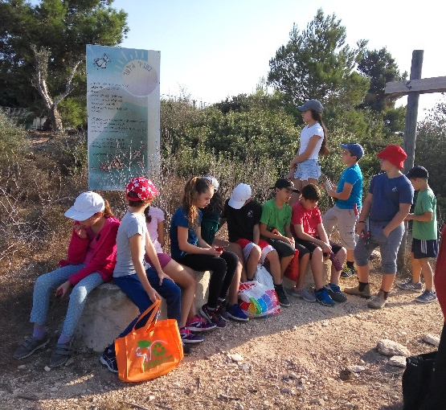
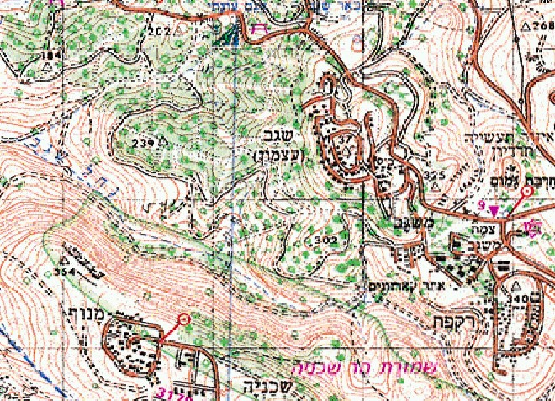
עיקרי היוזמה
"בשביל גילעד" הוא שביל טיול מסומן סמוך לביה"ס לזכרו של גילעד ניב. המאפשר בשעור כפול לצאת עליו, אותו אנו מפתחים והופכים לאקטיבי.
בעזרת קבוצה של תלמידים שזקוקים לכך, אנו חוקרים את השביל חושבים ומתחננים, השביל יהפוך לאקטיבי ויזמן למידה חוץ כיתתית מסגנון אחר. בנוסף ימשוך את כלל הקהילה ויחבר בין בית הספר לקהילה.

Slide 4
שתוף התלמידים במייזם
תחילתו של תהליך חשיבה וסיעור מוחין....
תמונות יגיעו בהמשך....

Slide 5
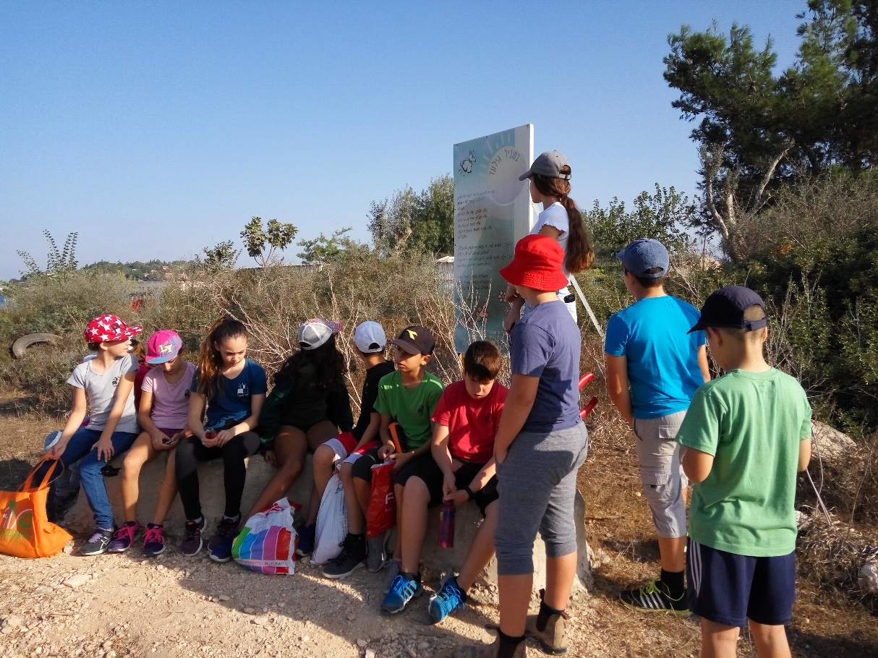
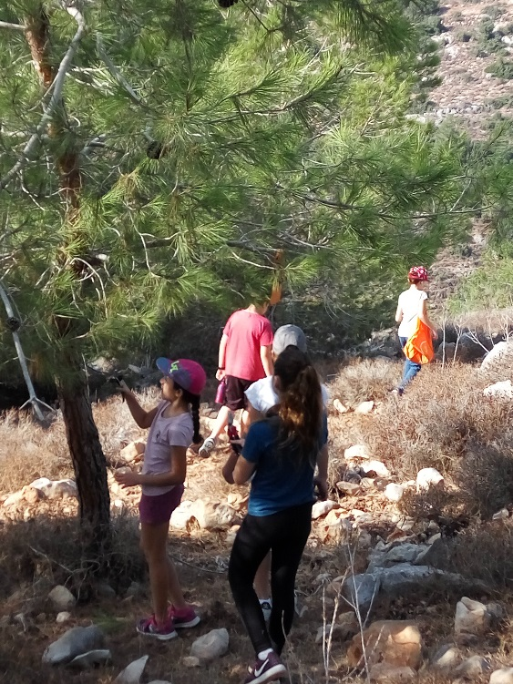
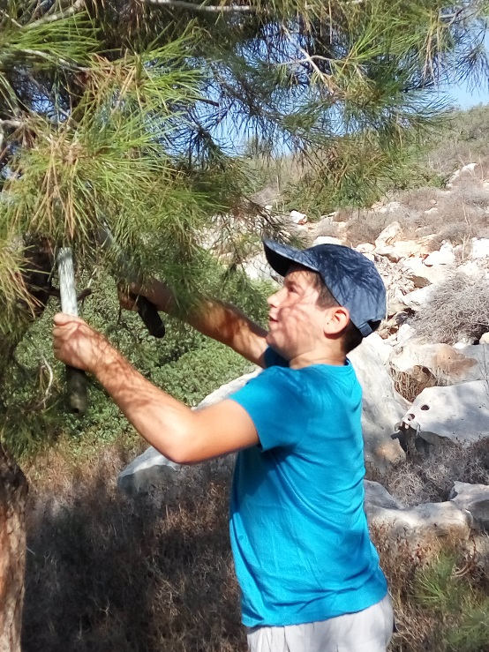
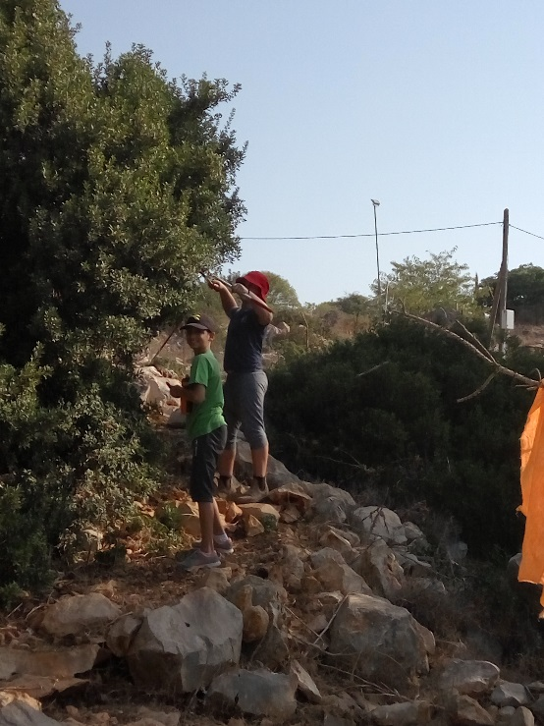
25.9.17
הכרת השביל וסימון
מועצת תלמידים
יוצאת לשביל,
לומדת ונחשפת
לסיפור של גילעד ז"ל
ולמטרת היוזמה.
הליכה בשביל גיזום,
סידור וחידוש סימוני הדרך, תוך למידת ההדרכה בשביל.

Slide 6
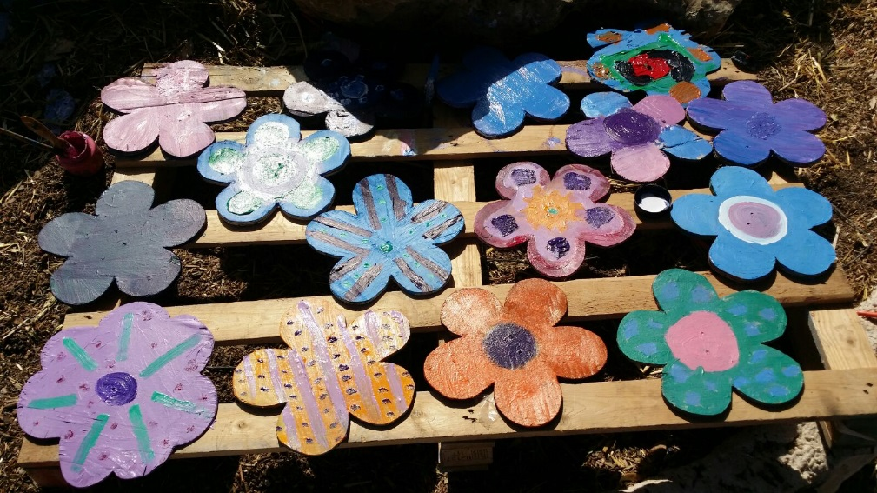
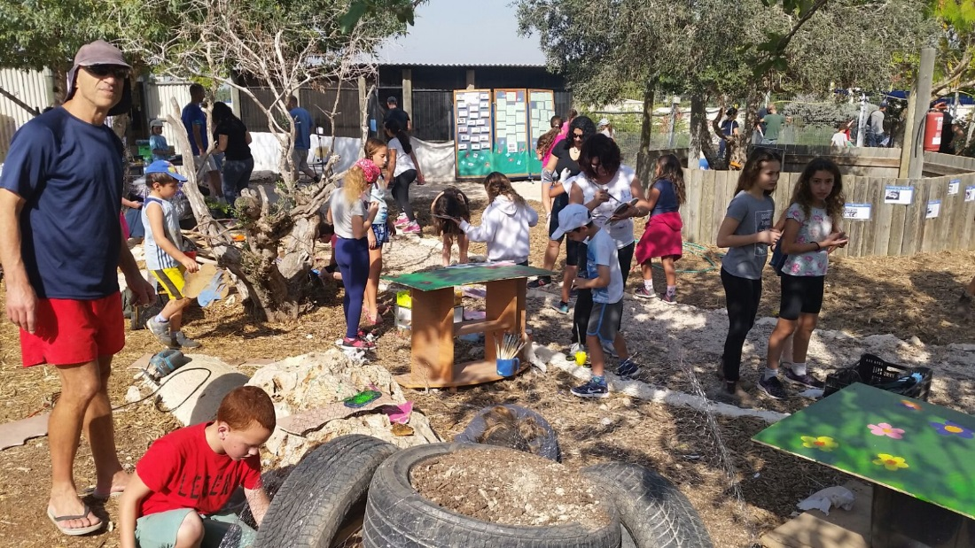
יום גיוס קהילתי- תלמידים, הורים וצוות
20.10.17
בונים קופסאות הצצה, צובעים בפסלים בשביל, מכינים שלטים

Slide 7
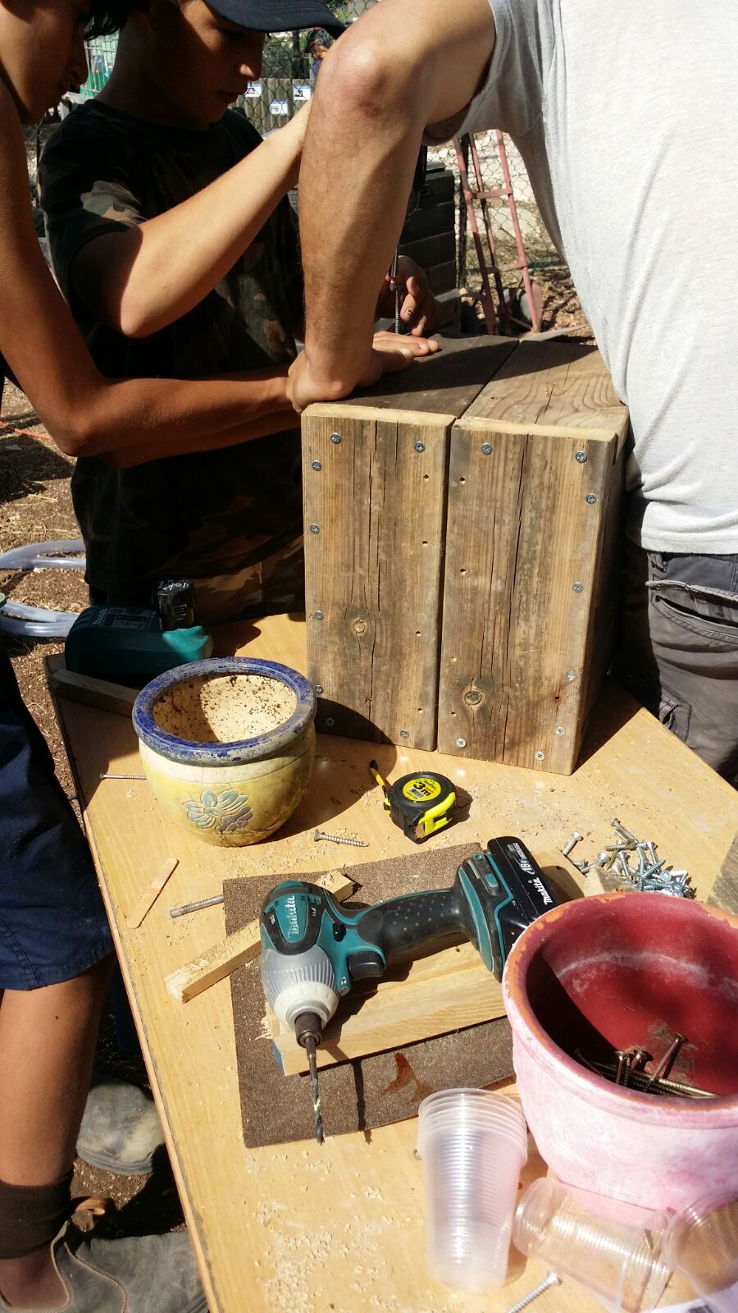
ילדים והורים צובעים בעלי חיים מבטון ב"מסלול החיות המסתתרות"
ילדים והורים בונים קופסאות הצצה

Slide 8
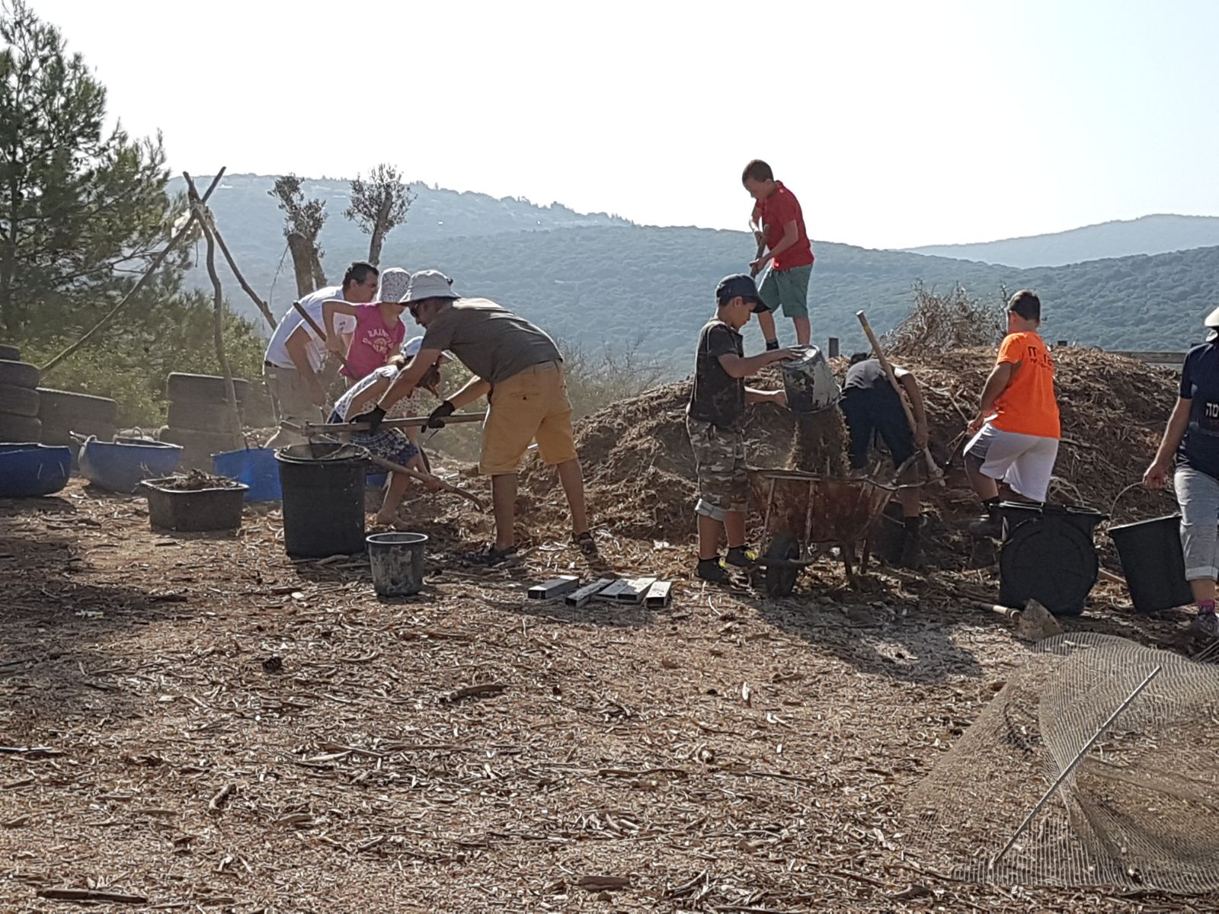
הורים וילדים מפזרים רסק גזם בכניסה לשביל גילעד

